Slide 1

социальный проект
Unclu.ru

Slide 2

Оглавление
01
02
03
04
05
06
07
08
Проблема
Решение
Стек
Демонстрация
Перспективы
Расходы
Организация
К чему пришли

Slide 3

проблемы
1
Проблема 1
Отсутствие нормальной или самой верстки для слабовидящих.
2
Проблема 2
Отсутствие верстки для удобного представления сайта для чтения роботом.
3
Проблема 3
Отсутствие фильтров вакансий по группе и типу инвалидности
*
Основные цели
Организовать и наполнить базу данных вакансий.
Реализовать интерфейс карьерного портала.

Slide 4


Наше решение
Создать сайт, который позволит отображать собранные вакансии
Распространение сайта в сообществах которые являются основной аудиторией проекта
Сайт отвечает всем запросам по стандартам кибер-безопасности и соблюдение прав
Крутая идея

Slide 5









стек технологий

Slide 6
ТУТ ДЕМОНСТРАЦИЯ
ЧЕРЕЗ ВИДЕО

Slide 7

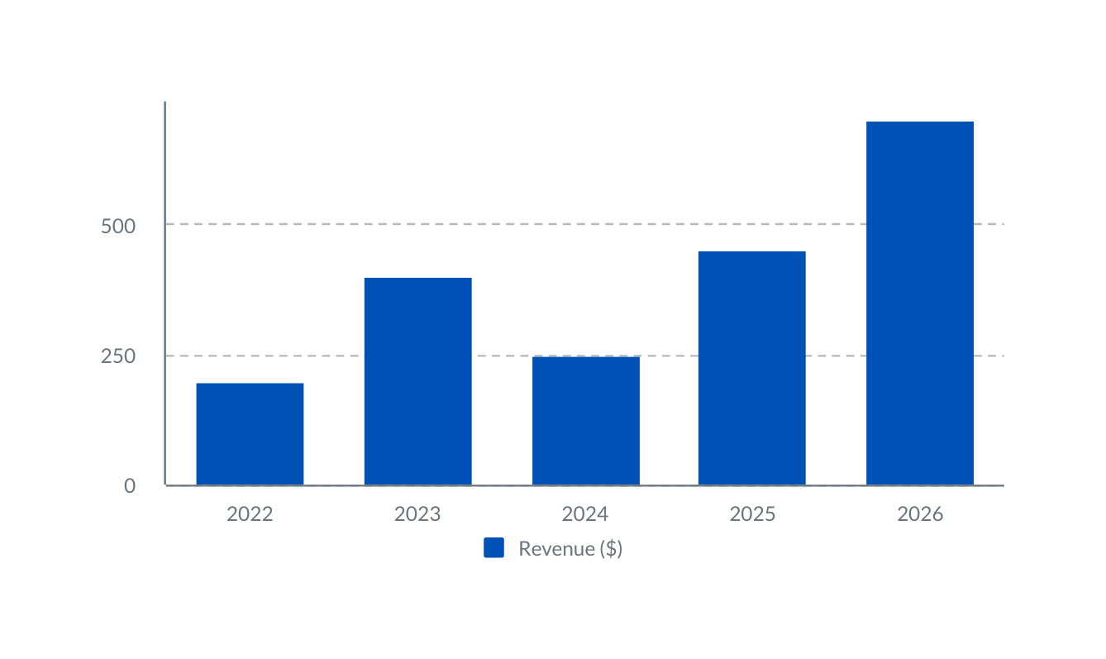
ПЕРСПЕКТИВЫ
Поддержка и развитие проекта от profitbase
Поиск и добавление новых партнеров
Поиск и добавление новых источников вакансий

Slide 8

Наша
Команда

Slide 9
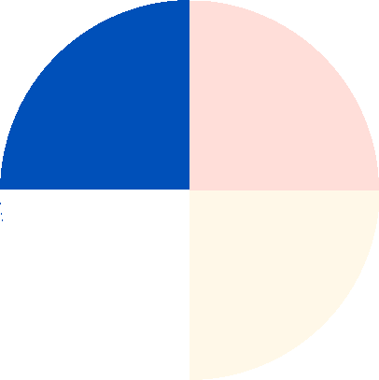
Георгий Перман
Тимлид, бекенд разработчик
Никита Предеин
Аналитик, фронтенд разработчик
Наша команда
Дмитрий Старцев
Менеджер, бекенд разработчик
Данил Шаравьев
Верстальщик, фронтенд разработчик

Slide 10
COMING SOON
СКОРО ДОДЕЛАЮ ОСТАЛЬНУЮ ЧАСТЬ

Slide 11

Расходы
1
2
3
4
576 часов
Аренда VPS
Определить по IP
Покупка ядра для полнотекстового поиска

Slide 12
Организация работы

Slide 13

Reach Out To Us
London Headquarters
5A, Street Name, ABC 123, London
london@companyco.com
New York Office
57, Street Name, ABC 123, New York
newyork@companyco.com
COMPANY CO.

